Slide 1
教工宿舍用电系统管理方案
常州贞明电子科技有限公司

Slide 2
概述
随着校园宿舍电器越来越多，用电安全问题越来越严峻。各种电器设备质量参差不齐，导致宿舍电源经常出现跳闸、保险丝烧坏。存在安全隐患。
针对教工宿舍，对于空调、大功率用电设备需要电流监测和电能（计费）。以便优化能耗配置管理。随着物联网深入推进，远程抄表、远程断电、远程上电管理已经进入常态化。物联网平台能够7*24小时连续监控用电系统。实现自动化管理，远程化管理。可实现用电安全监测、用电能耗监测以及节假日管理。不但可以解决用电安全问题、还可以避免寒暑假等节假日忘记或者漏关电器导致的能耗损失和安全隐患。

Slide 3
基本功能描述
1、电压、电流、功率、电能实时监测和过载预警；
2、在线管理远程断电、远程合闸送电；
3、电能计费、远程抄表、自动报表导出；
4、漏电保护、过载保护、过温保护、缺相监测、过欠压保护等多重保护；

Slide 4
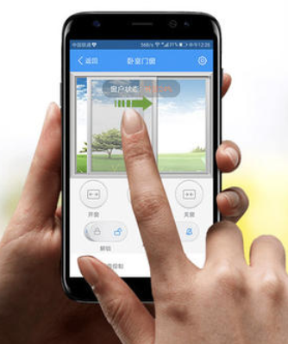
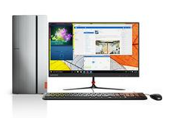

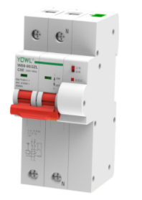
系统结构
手机管理
校园云端
计算机管理
数据库系统
智能终端

Slide 5
智能终端选择
1、内置4G通信智能断路器
优点：智能断路器是从微型断路器（空开）发展而来，因此具备空开具备的保护功能。
还具备4G通信和电量监测和过欠压、远程分合闸等电表和物联网控制功能。
单只可上网、无需网关，不需要额外布线，适合宿舍、教室使用。
符合标准：GB/T16917.1
通过国家3C认证；

Slide 6
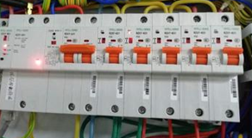
智能终端选择
2、组合式智能断路器
优点：智能断路器是从微型断路器（空开）发展而来，因此具备空开具备的保护功能。
还具备4G通信和电量监测和过欠压、远程分合闸等电表和物联网控制功能。
网关加多只断路器方式上网，适合宿舍、教室使用电柜改造使用。
符合标准：GB/T16917.1
通过国家3C认证；

Slide 7
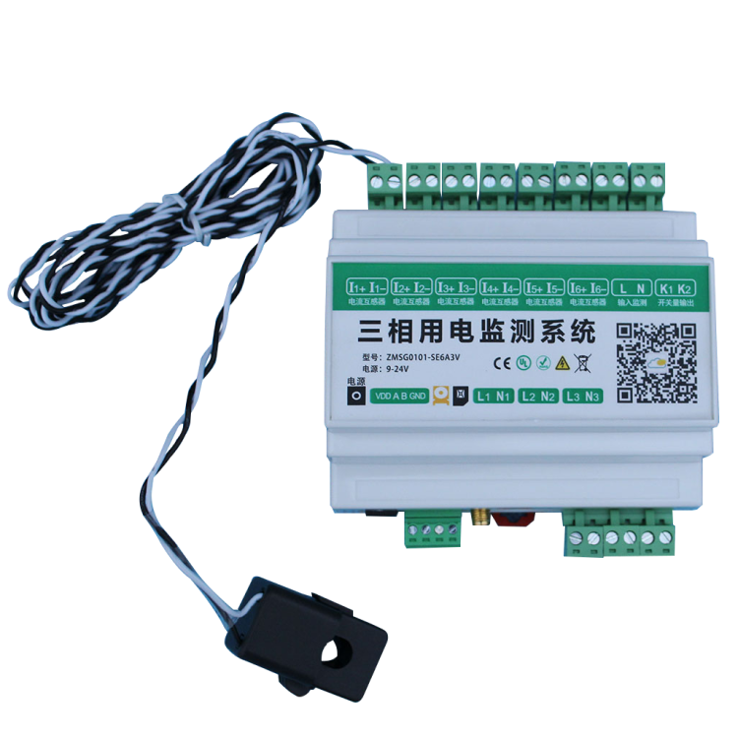
智能终端选择
3、三相用电监测系统
优点：互感器外置方式用电监测系统，无需改变原有系统。内置4G通信系统，可实现远程抄表、断电、电能计费、过流保护等。
无需变更原有线路。

Slide 8
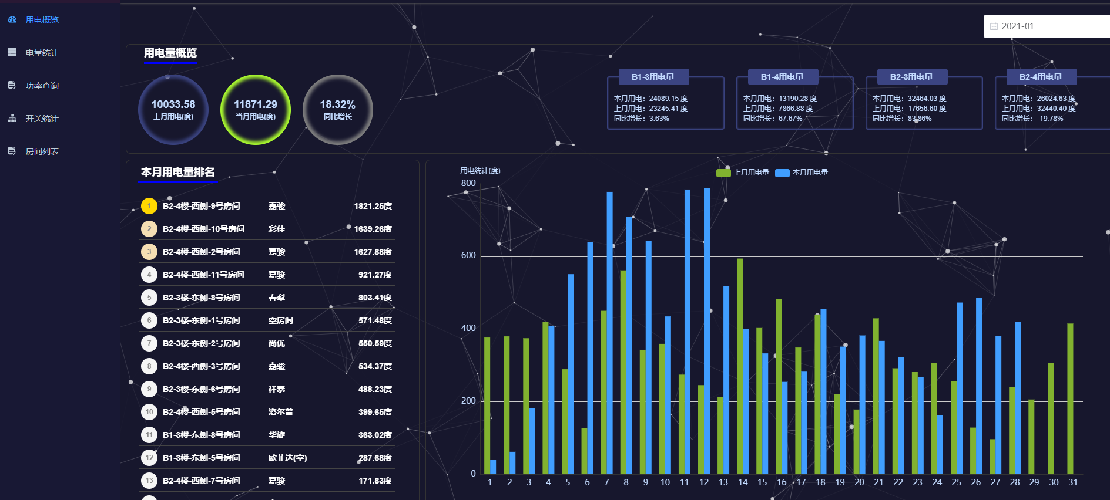
管理软件系统

Slide 9
功能与报价
序号 | 名称 | 规格 | 单价 | 其他
1 | 内置4G智能断路器 | 32A | 680元/台 | 含流量3年
2 | 组合式智能断路器 | 32A | 450元/台 | 含流量3年
3 | 组合式智能断路器网关 | 4G网关 | 600元/台 | 含流量3年
4 | 三相用电监测系统 | 三相电表 | 580元/台 | 含流量3年

Slide 10
谢谢

